Slide 1


Recommandation de musiques
Amazon 2018 – Digital Music
OUZEGDOUH Adam – Laurent Pierre

Slide 2
Table des matières
Contexte des metadata
Filtrage collaboratif Ratings based
Filtrage collaboratif Content based
Pistes d’études mise en œuvre

Slide 3
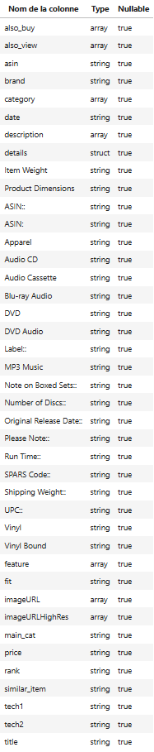
Contexte des metadata
Schéma de données des metadatas
Nombre de lignes du DataFrame metadata : 74 347
Le créateur du dataset indique qu'il existe 465 392 musiques différentes, nous les avons bien dans le dataset rating only mais en vérité, nous trouvons seulement 74 347 musiques différentes, ce qui fait que nous ne pouvons pas récupérer les informations de toutes les musiques.
Pour remédier à cela, nous utiliserons les liens internet Amazon des musiques pour la partie filtrage collaboratif.
Plusieurs fonctions mises en place pour la suite :
Get_music_info : qui permet de récupérer toutes les infos metadata d’une musique en fonction de l’ID
Display_image : qui permet d’afficher l’image du produit depuis l’ID
Utilisation de Spark pour la lecture des metadata

Slide 4
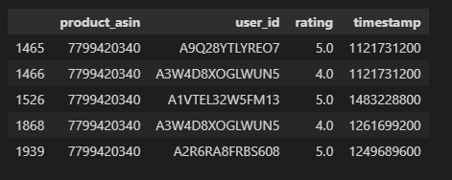
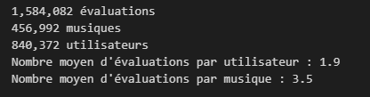
Filtrage collaboratif Ratings based

Slide 5
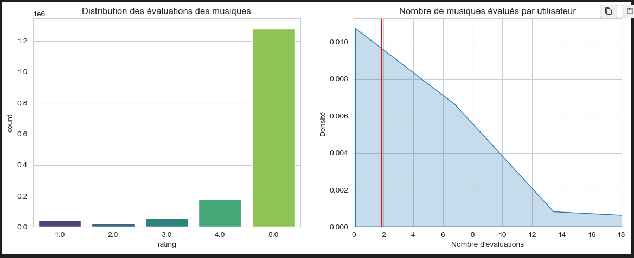
Filtrage collaboratif Ratings based

Slide 6
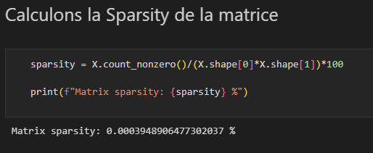
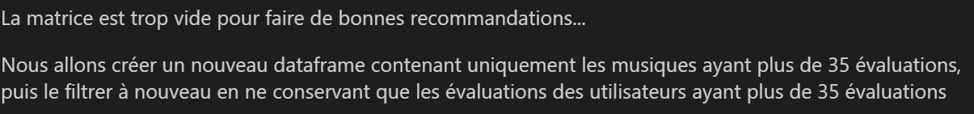
Filtrage collaboratif Ratings based

Slide 7
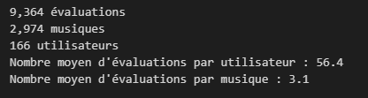
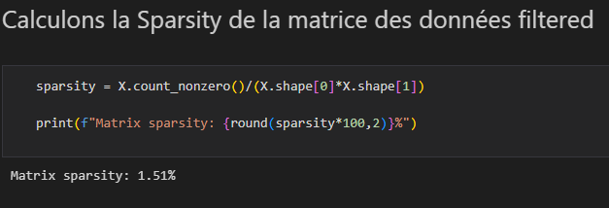
Filtrage collaboratif Ratings based

Slide 8
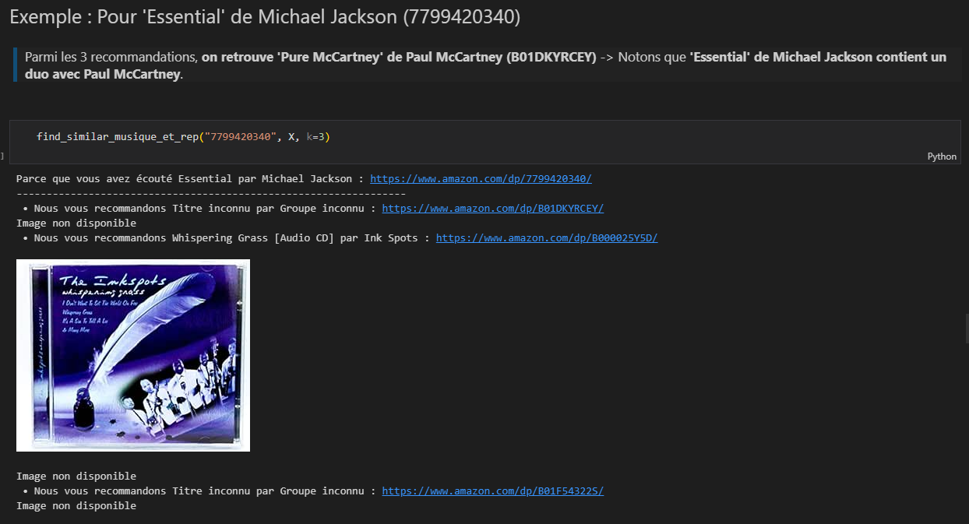
Filtrage collaboratif Ratings based

Slide 9
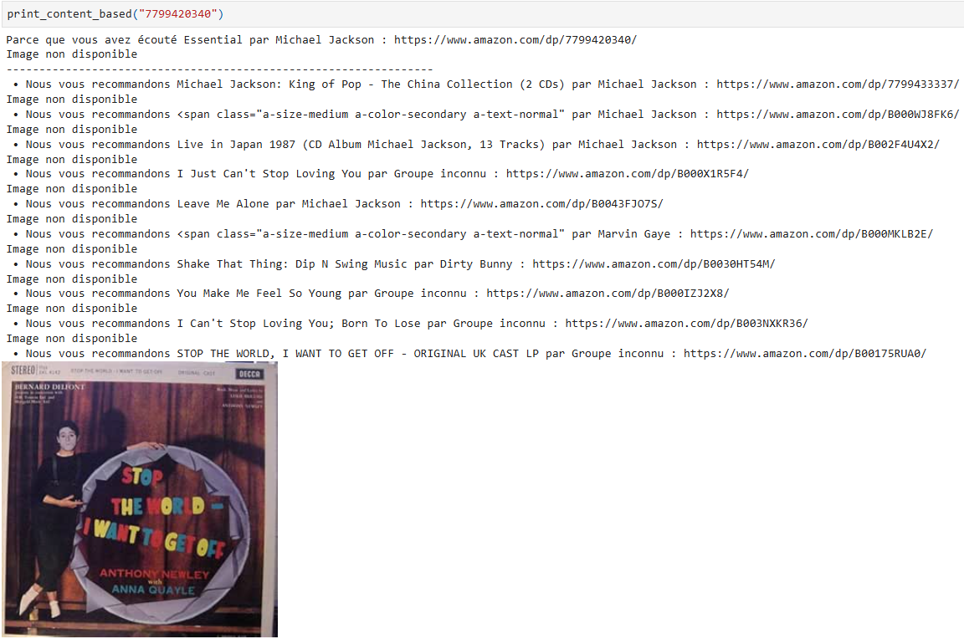
Filtrage collaboratif Content based
Application de TF-IDF (Term Frequency-Inverse Document Frequency) sur les colonnes les plus pertinentes du metadata :
Title
Brand
Category
Description
Feature

Slide 10
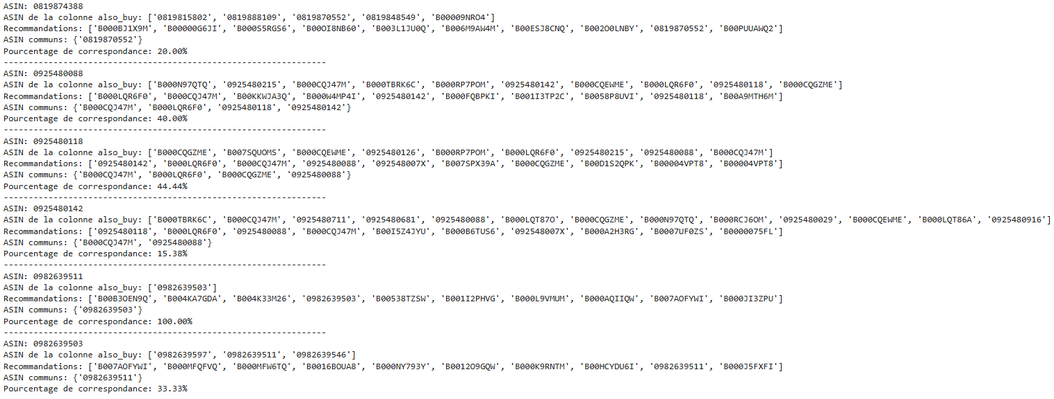
Pistes d’études mise en œuvre
Mise en place d’une nouvelle fonction qui permet de comparer les correspondances entre la liste also_buy des metadata et nos recommandations

